Slide 1
Energipark Overgaard

Slide 2
Project Blue Partnerskab mellem Wind Estate og Eurowind Energy
Wind Estate og Eurowind Energy, aftalt at danne et fælles selskab med en kapacitet på 186,3 MW i drift og Danmarks største vindpark i porteføljen. Det fælles ejede selskab, K/S Blue Holding, vil være ejet 50% af Wind Estate og 50% af Eurowind Energy
Eurowind Energy bidrager til det nye selskab med 28 turbiner i Overgaard Vindpark nær Randers (96,9 MW) og 11 turbiner i Nørre Økse Sø Vindpark nær Brovst (39,6 MW), mens Wind Estate bidrager med 16 turbiner i Overgaard (49,8 MW)
Partnerskabet giver flere nye muligheder, herunder potentialet for at samarbejde om yderligere udvikling i Overgaard-området inden for både sol- og vindenergi.

Slide 3
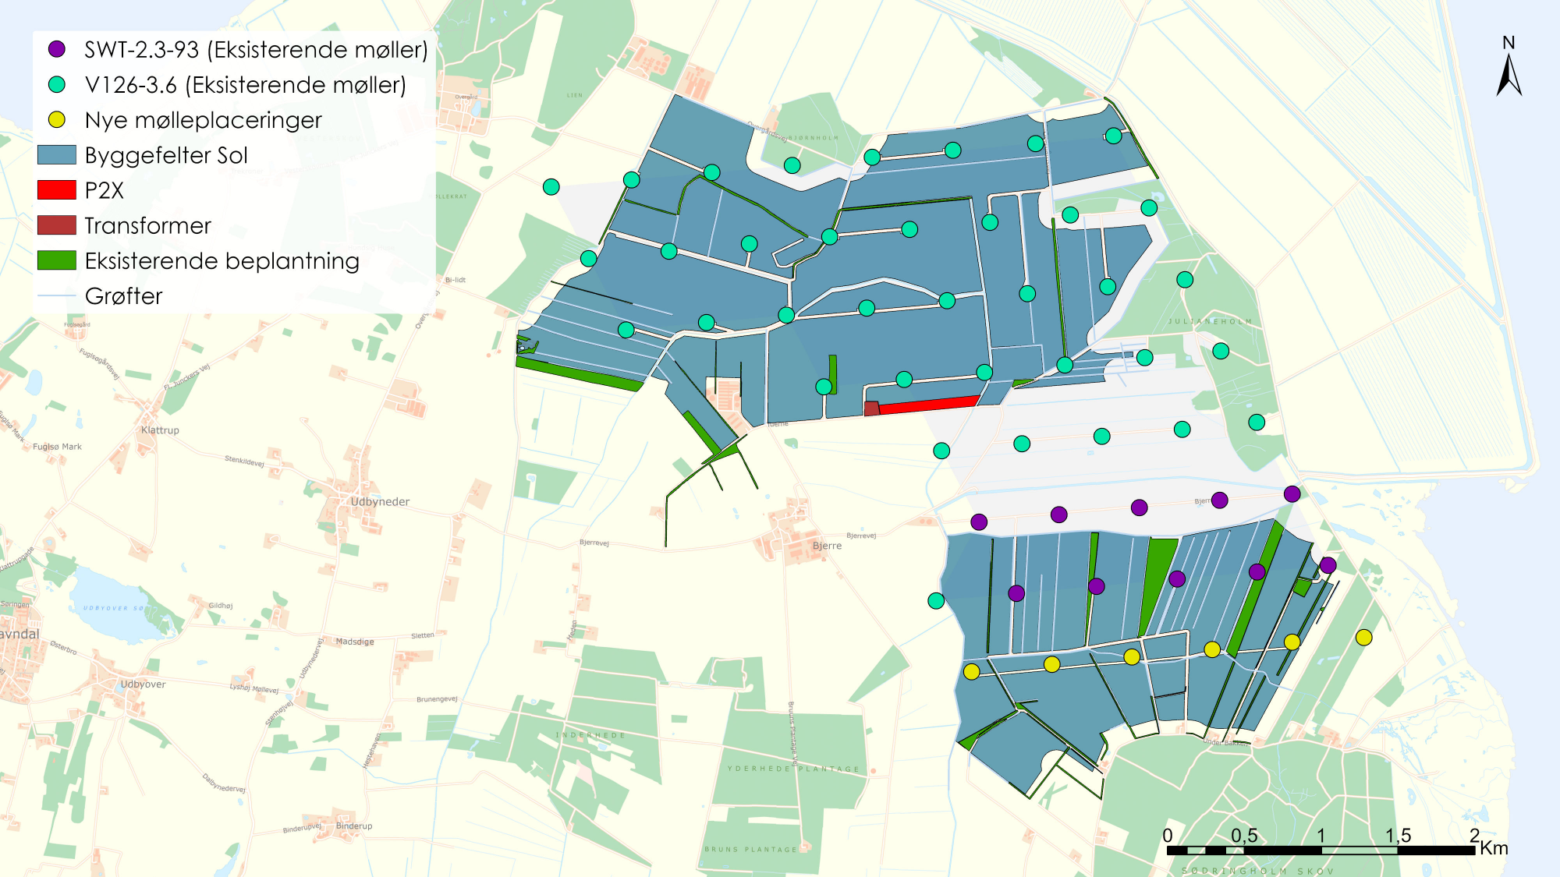
Projektansøgning Energipark Overgaard
WE og EWE har ansøgt om:
6 nye V136 vindmøller (150m)
Ca. 850 ha solceller
Et anlæg til Power to X

Slide 4
Opdateret Projektansøgning Energipark Overgaard
WE og EWE ønsker at etablere:
6 nye V162 vindmøller (180m)
Repowering af 10 Siemens møller med V162 (180m)
Ca. 850 ha solceller
Et anlæg til Power to X
Et batterianlæg

Slide 5
Repowering af møllerne i Overgaard
Øget energiproduktion: Ved at erstatte ældre møller med større og mere effektive modeller kan energiproduktionen øges betydeligt.
EWE og WE ønsker at etablere højere, mere effektive og dermed fremtidssikre vindmøller med en totalhøjde op til 180 meter i stedet for 150 meter.
Det ønskes for såvel repowering-projektet i etape 3 med 10 vindmøller og etape 4 med 6 nye vindmøller.
Energimæssigt vil højdeforøgelsen bevirke en elproduktionsstigning på ca. 54% fra samme antal vindmøller – med en tilsvarende højere CO2-reduktion.
Det er vigtigt at finde en balance mellem udbygning af vedvarende energi og hensyn til natur og miljø.
Repowering giver os mulighed for at udnytte pladsen mere effektivt og skabe en bæredygtig fremtid.
Vedvarende energi, type | Antal/ha | Højde | Effekt | Årlig produktion
Eksisterende vindmøller | 10 a Siemens 36 a Vestas V126 | 127 m 150 m | 2,3MW 3,6MW
Ansøgt:
Vindmøller (a) | 6 nye V136 Repower 10 stk. V136 | 150 m 150 m | 4,5MW 4,5MW | 204.000 MWh
Solceller | 850 ha solpark | 4,5 m | 612 MW | 833.000 MWh
Power to X | +100 MW MW | -
Nyt:
Vindmøller (b) | 6 nye V162 Repower 10 stk. V162 | 180 m 180 m | 7,2MW 7,2MW | 314.000 MWh

Slide 6
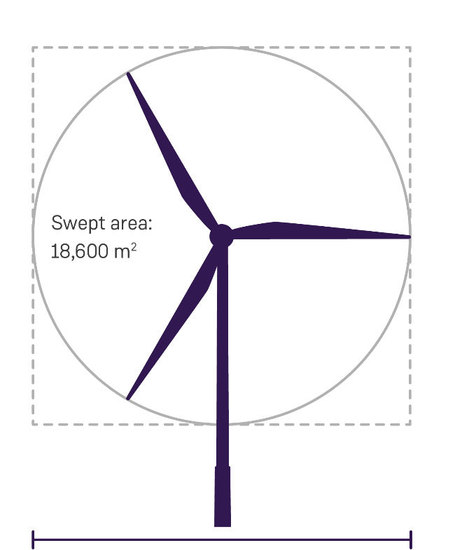
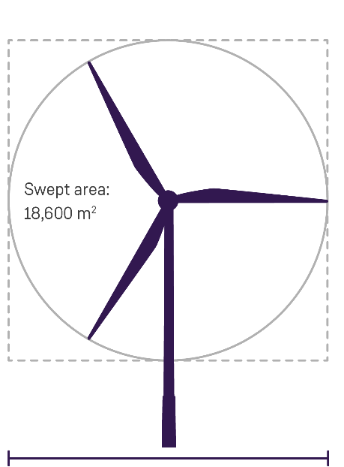
30 meter højere møller giver +54% produktion
Vestas V162 (180m)
150 meter vindmøller (SG132/V136)
Produktion: 20GWh
Produkton: 13 GWh
En 180 m mølle produktion 7 GWh mere end en 150 m mølle, svarende til cirka 1.555 husstandes årlige forbrug
132(6) meter
162 meter
Notes:
Udstyr til hjemmearbejdsplads efter aftale med Nina Bødker. Da jeg sidder hjemme og arbejder med ArcGIS PRO, har jeg brug for den store skærm.

Slide 7
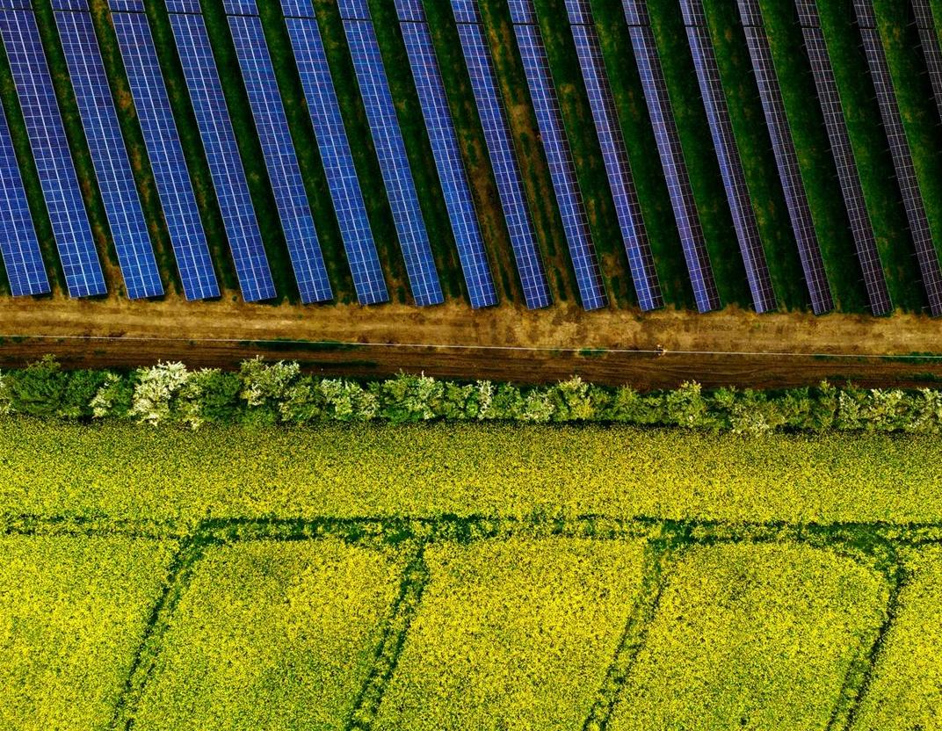
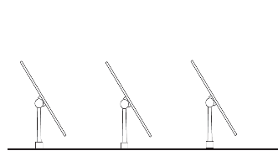
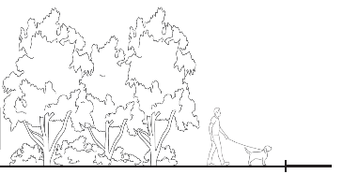
Solcelleanlægget
Bruttoareal på ca. 850 ha.
Areal udgår til sangsvaner
Areal udgår til natur
Forventet produktion: 833.000 MWh
Solpaneler fastgjort på en akse, der følger solens bane hen over dagen
Maksimal højde på 4,5 meter
Der skal etableres beplantning og overvågning omkring solcelleanlægget
Der plantes egnstypiske og hjemmehørende arter, så beplantningen ikke virker fremmed i landskabet

Slide 8
Tilslutning af solceller
Den eksisterende nettilslutning muliggør at vi allerede nu kunne tilsluttes 2-300 ha solcellepark via de allerede eksisterende 3 net-tilslutningspunkter.
Det præcise tal vil afhænge af en dialog med N1.
Solareal opdeles i områder på omkring 50 ha.

Slide 9
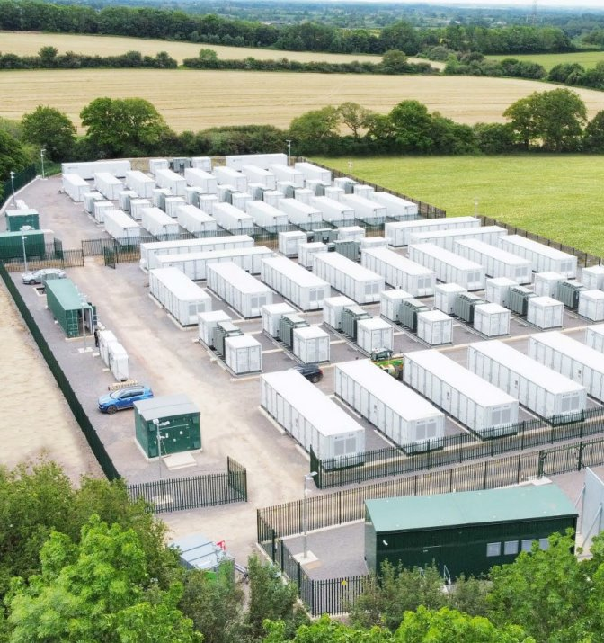
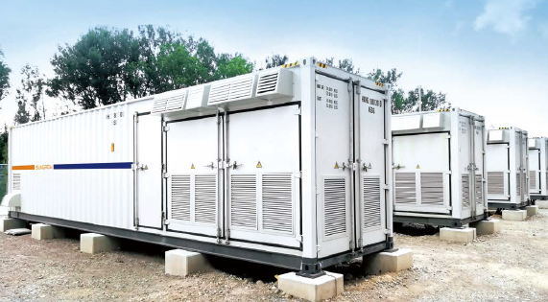
Batterianlæg
Vi ønsker at have mulighed for at opstille batterier.
Opsætning af batterierne har to formål.
Udligne elproduktionen, f.eks. fra midt på dagen, og sende strøm fra batterierne på nettet om f.eks. natten.
Balancering af elnettet.
Batterierne forventes til dette formål at kunne lagre op til 4 timer af parkens produktion.
Batterianlægget forventes at fylde op til 10 ha.

Slide 10
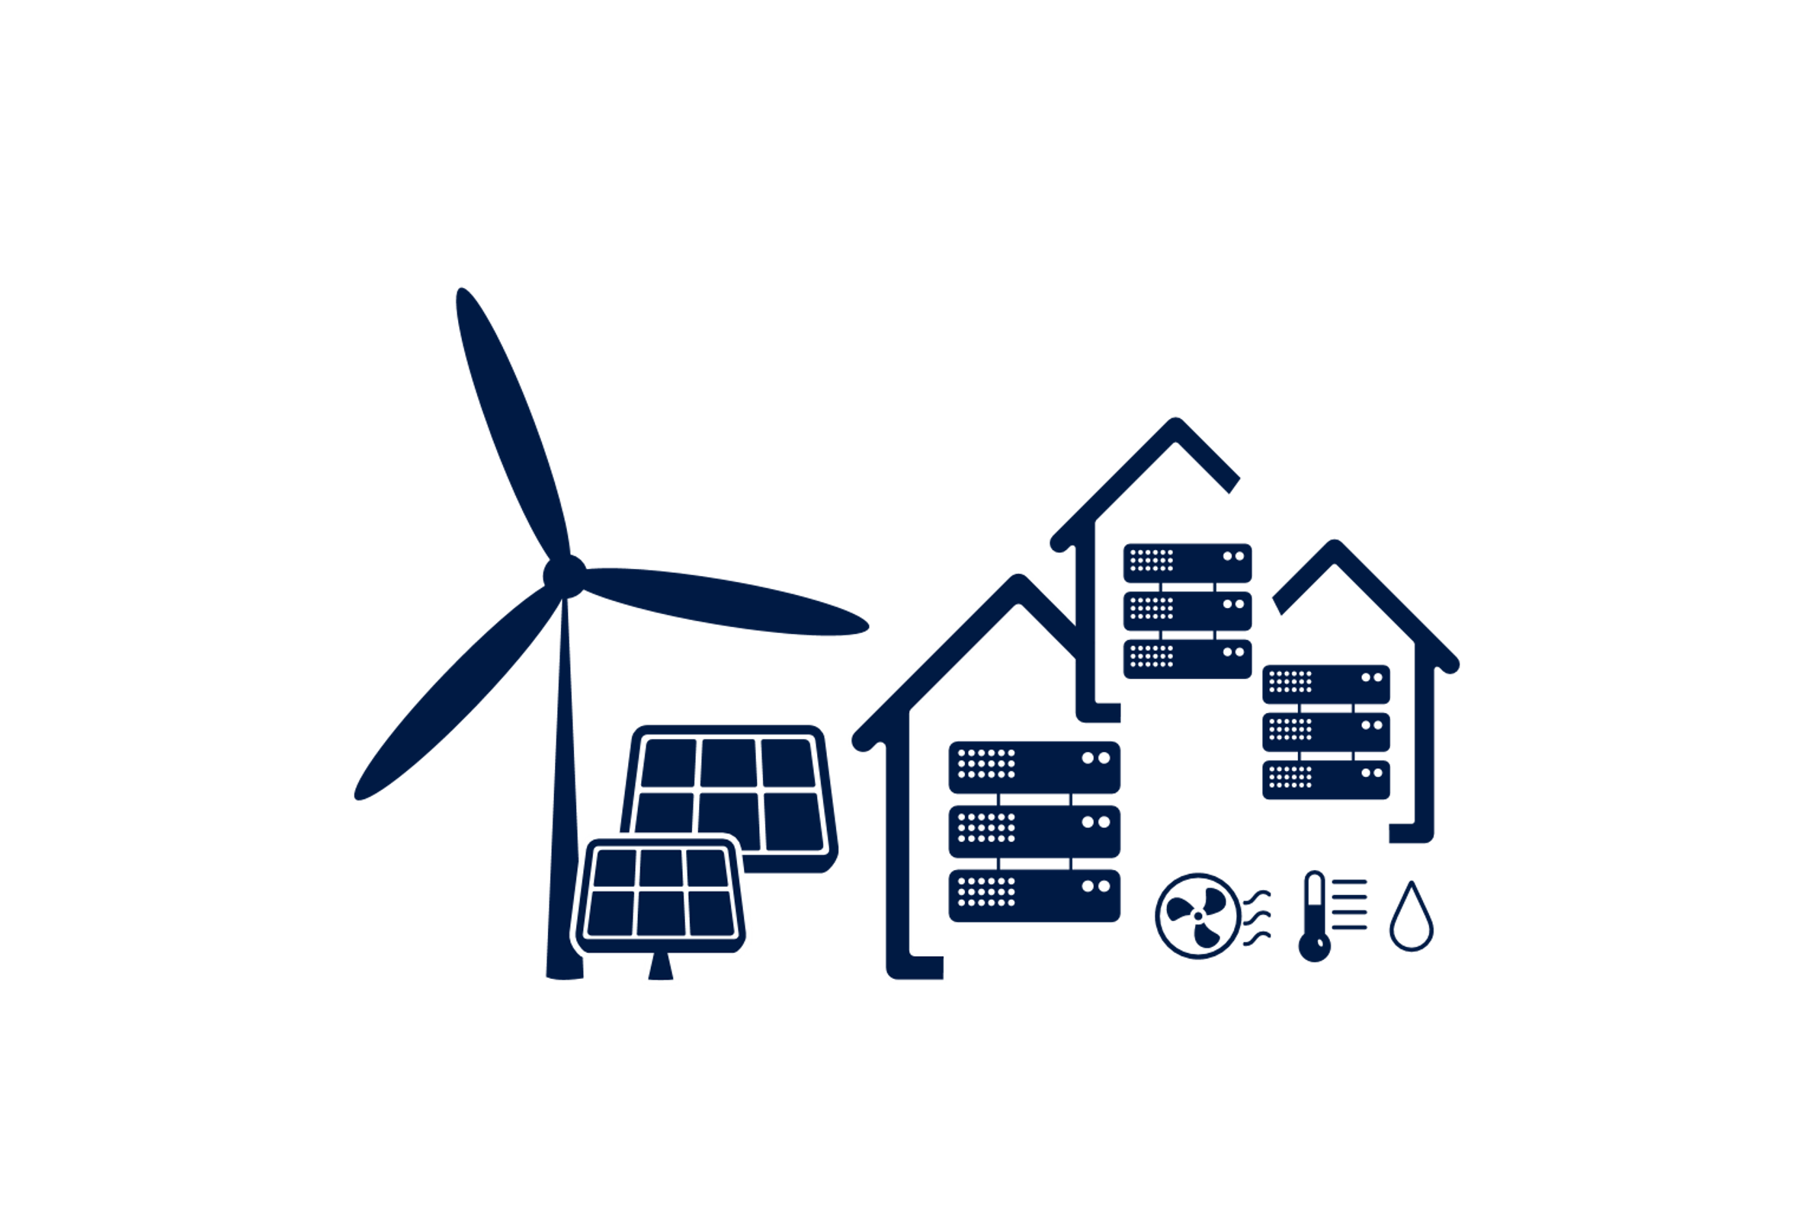
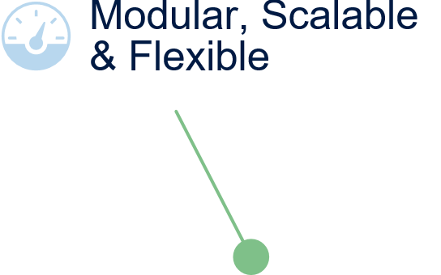
Datacenter-campus skal etableres i nærheden af Overgaard energipark.
Datacenter-campus består af en eller flere modulære datacentre.
Modulerne vil bestå af skalabygninger med færdiglavede slots til at installere serverstativer.
Et integreret kølesystem vil blive brugt til ekstern opvarmning.

Slide 11
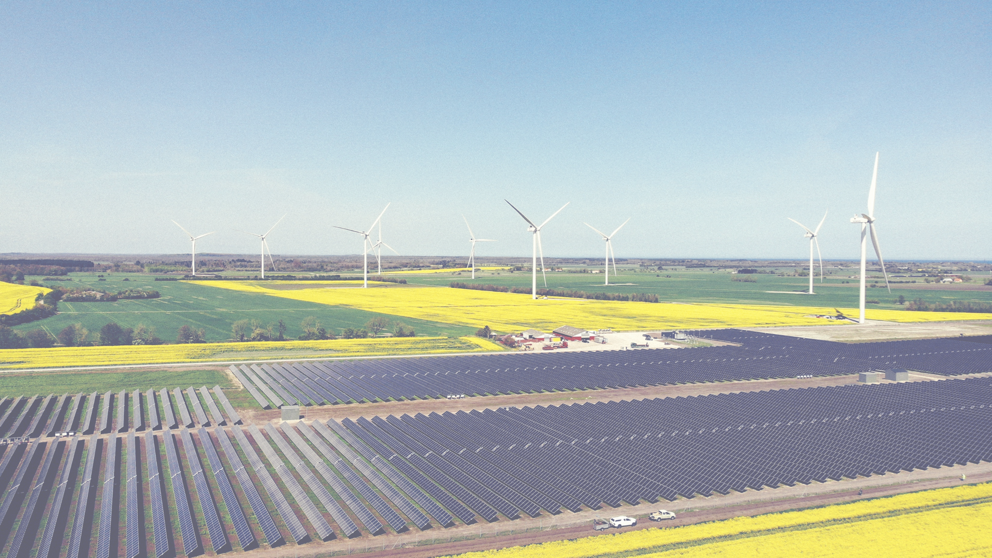
VE-lovens ordninger
Salgsoption og Værditabserstatning
VE-bonus
Salgsoption kan benyttes af alle naboer inden for 1080 meter fra vindmøllerne.
Alle kan søge værditab.
Udbetales til beboere af beboelsesejendomme i en afstand af 1440 meter fra vindmøllerne.
Grøn Pulje
Grøn pulje - ansøgt projekt | Kr.
27 MW vindmøller | 8.400.000
450 MW solceller | 56.250.000
Grøn pulje - nyt projekt
115,2 MW vindmøller | 36.057.000
450 MW solceller | 56.250.000
Udvikler indbetaler et beløb på 313.000 kr./MW vind og 125.000 kr./MW Sol

Slide 12
Årlig udbetaling til lokalområdet
I samarbejde med lokale ildsjæle stiftes en forening
Foreningen vil have til hovedformål at formidle og uddele midler, som årligt tilføres fra projektet
Samt arbejde for at midler fra den grønne pulje kommer lokalsamfundet, i umiddelbar nærhed af projektområdet, til gavn
Lokal forenings pulje - Ansøgt projekt | Årligt udbytte (kr.)
Vindmøller 20.000kr/mølle | 120.000
Solceller (gns. elpris på 35 øre) | 1.000.000
Nyt projekt
Vindmøller 30.000kr/mølle | 480.000
Solceller (gns. elpris på 35 øre) | 1.000.000

Slide 13
Ny fordebat?
Scenarie A
Fordebat af sol, vindmøller (150m) og PtX er gennemført
Naturundersøgelser (indsamling af data). Klar til at gå videre.
Scenarie B
Ny fordebat af sol, vindmøller (180m), batterier og PtX, herunder datacenter. (indsamling af data). Klar til at gå videre
Vi har brug for en overordnet tilbagemelding I forhold til solceller, vindmøllernes størrelse, batterier, PtX, Datacenter mv.
Vi har brug for en igangsætning, således vi kan få udarbejdet et afgrænsningsnotat, så vi er sikre på at vi undersøger på relevante forhold

